Slide 1
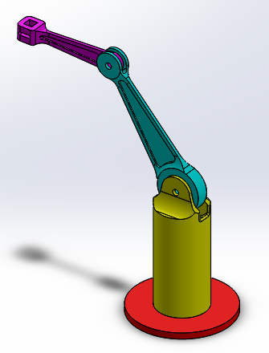
Metodología de Denavit-Hartenberg
Identifcar cada uno de los eslabones que componen el robot.
Se deben enumerar empezando desde el cero el cual sera la base fija del robot.

Slide 2
Metodología de Denavit-Hartenberg
Numerar las aticulaciones.
Empezar desde el 1 y desde abajo.

Slide 3
Metodología de Denavit-Hartenberg
Identificar el eje de cada articulacipon.

Slide 4
Metodología de Denavit-Hartenberg
El eje corresponde al eje z del sistema de corrdenadas, colocar los ejes restantes haciendolos coincidir con la regla de la mano derecha.

Slide 5
Metodología de Denavit-Hartenberg
OBTENER THETA COMO EL ANGULO QUE HAY QUE GIRAR EN TORNO A z PARA QUE Xi-1 y Xi queden paralelos.

Slide 6
Metodología de Denavit-Hartenberg
Obtener D a lo largo del eje z0 hasta que se intercepte con x1

Slide 7
Metodología de Denavit-Hartenberg
Obtener a como la distancia que va desde la intersección de Z del sistema de coordenadas anterior con x del sistema de coordenadas actual hasta la interseccion con el siguiente sistema de coordenadas

Slide 8
Metodología de Denavit-Hartenberg
Obtener alfa como el angulo de separación del eje z del sistema de coordenadas anterior y del eje z del sistema de corrdenadas actual medido en un plano perpendicula al eje x del sistema de coordenadas actual utilizando la regla de la mano derecha.

Slide 9
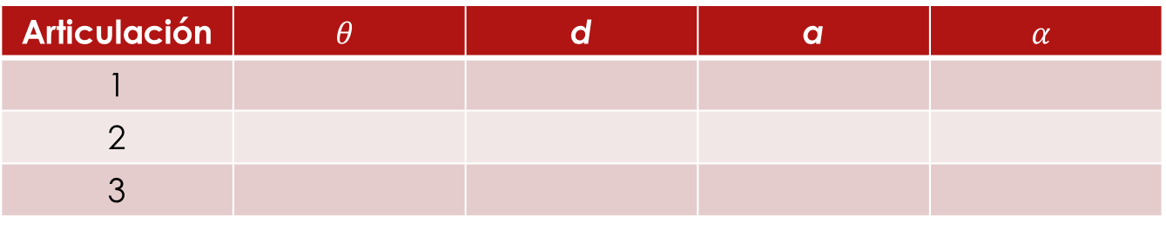
Metodología de Denavit-Hartenberg
Una vez identificados todos y cada uno de los parametros tenemos el producto final que es nuestra tabla de parametros DH.
Articulación | $$θ$$ | d | a | $$α$$
1
2
3

